Slide 1
CHÀO MỪNG QUÝ THẦY CÔ GIÁO
ĐÃ ĐẾN DỰ GIỜ THĂM LỚP
MÔN: GIÁO DỤC CÔNG DÂN
LỚP 7A1

Slide 2






Chiếc túi bí mật

Slide 3








Chiếc túi bí mật

Slide 4
Việc giữ chữ tín giúp chúng ta có thêm ý chí nghị lực và……
Tự hoàn thiện bản thân

Slide 5

Bạn hãy nêu biểu hiện của giữ chữ tín
Giữ lời hứa, đúng hẹn, trung thực, hoàn thành nhiệm vụ
Bạn nhận được một điểm 10

Slide 6
Bạn hãy nêu một câu ca dao, hoặc tục ngữ nói về giữ chữ tín
Chữ tín quý hơn vàng.

Slide 7
Giữ chữ tín là gì?
Là sự tin tưởng niềm tin giữa người với người, coi trọng lòng tin của mọi người đối với mình

Slide 8
BÀI 4: GIỮ CHỮ TÍN ( TIẾT 2)

Slide 9
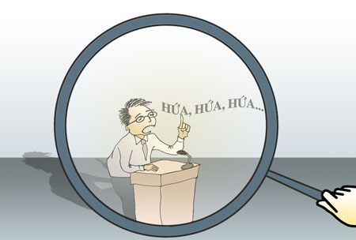

4. Cách rèn luyện của học sinh

Slide 10


Em hãy đọc các trường hợp sau và trả lời câu hỏi.
TRƯỜNG HỢP 1: Trong buổi sinh nhật của em, N, M, L đến muộn gần 45 phút mà không báo trước và cũng không xin lỗi.
TRƯỜNG HỢP 2: Em tìm quả bóng để chơi mà không thấy. Thì ra, H mượn một tuần trước và hứa cuối tuần trả nhưng lại quên.
TRƯỜNG HỢP 3: Chiều này, do mãi chơi với nhóm bạn, K đã quên nhiệm vụ đón em gái đi học về như lời bố dặn.

Slide 11

Em hãy đọc các trường hợp sau và trả lời câu hỏi.
Em có suy nghĩ gì khi gặp các trường hợp trên?
Theo em, những người không biết giữ chữ tín, không tôn trọng chữ tín có đáng bị phê phán hay không? Vì sao?
Làm thế nào để luôn giữ chữ tín với người thân, thầy cô, bạn bè?

Slide 12

Kết luận:
Để rèn luyện việc giữ chữ tín, chúng ta phải giữ lời hứa với người thân, thầy cô, bạn bè và người khác một cách có trách nhiệm; đồng thời phê phán những người không tôn trọng chữ tín, không biết giữ chữ tín.

Slide 13

1
Khái niệm
Biểu hiện
2
Ý nghĩa
3
Liên hệ với học sinh

Slide 14

III. LUYỆN TẬP

Slide 15
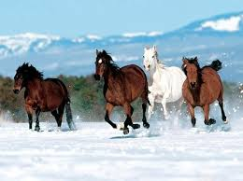

Quân tử nhất ngôn, tứ mã nan truy.

Slide 16
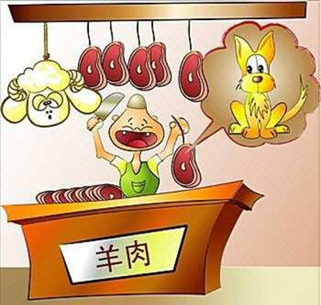
Treo đầu dê, bán thị chó

Slide 17

Hứa hươu, hứa vượn

Slide 18



Nói chín thì phải làm mười
Nói mười làm chín kẻ cười người chê

Slide 19


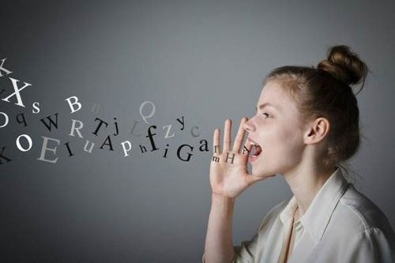
Nói lời phải giữ lấy lời
Đừng như con bướm đậu rồi lại bay

Slide 20

Lời nói gió bay

Slide 21

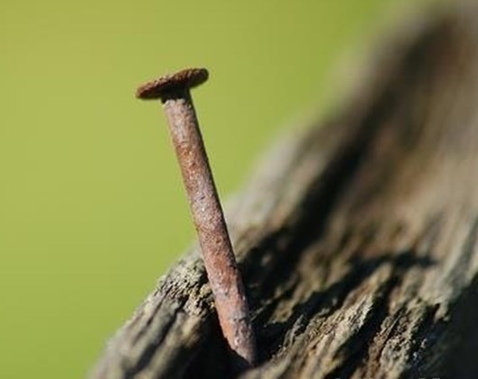
Chắc như đinh đóng cột

Slide 22

Theo dõi tình huống?

Slide 23
VẬN DỤNG:
- Vận dụng : Em hãy sưu tầm một câu chuyện về tấm gương, nhân vật giữ chữ tín.
Hồi Bác Hồ sống ở Pác Bó, một hôm được tin Bác đi công tác xa, một trong những em bé thường ngày quấn quýt bên Bác chạy đến cầm tay Bác thưa: “Bác ơi, Bác đi công tác về nhớ mua cho cháu một chiếc vòng bạc nhé!”. Bác cúi xuống nhìn em bé âu yếm, xoa đầu em khẽ nói: “Cháu ở nhà nhớ ngoan ngoãn, khi nào Bác về Bác sẽ mua tặng cháu”... Hơn 2 năm sau Bác quay trở về, mọi người mừng rỡ ra đón Bác. Ai cũng xúm xít hỏi thăm sức khỏe Bác, không một ai còn nhớ đến chuyện năm xưa. Bỗng Bác mở túi lấy ra một chiếc vòng bạc mới tinh trao tận tay em bé – bây giờ đã là một cô bé. Cô bé và mọi người cảm động đến rơi nước mắt. Bác nói: “Cháu nó nhờ mua tức là nó thích lắm, mình là người lớn đã hứa thì phải làm được, đó là “chữ tín”. Chúng ta cần phải giữ trọn niềm tin với mọi người”...

Slide 24
Giữ chữ tín là phẩm chất cao quý trong đời sống xã hội cho nên việc bội tín không chỉ làm xấu bản thân mà con gây tác hại đối với người khác.Ông bà ta có dạy "một lần bất tín, vạn lần bất tin". Chúng ta phải thực hiện tốt lời mình đã hứa để hoàn thiện nhân cách. Lòng tin bắt nguồn từ xã hội hướng tới cái thiện, chữ tín trở thành phạm trù đạo đức trong quan hệ ứng xử. Qua câu chuyện này, chúng ta rút ra được rằng nên sống và làm theo tấm gương đạo đức của Bác để xứng đáng với sự tin tưởng, kỳ vọng của mọi người.

Slide 25
HƯỚNG DẪN VỀ NHÀ:
Học bài, ôn bài.
Chuẩn bị nội dung bài mới:
Bảo tồn di sản văn hóa
Đọc thông tin, trả lời các câu hỏi, tình huống trong sách giáo khoa;
Tìm hiểu về các di sản văn hóa tiêu biểu cuả Việt Nam và tỉnh Lâm Đồng

